Slide 1
AI AGENT BUILDER ACADEMY.
August 2026
Woche 1: Intro

Slide 2
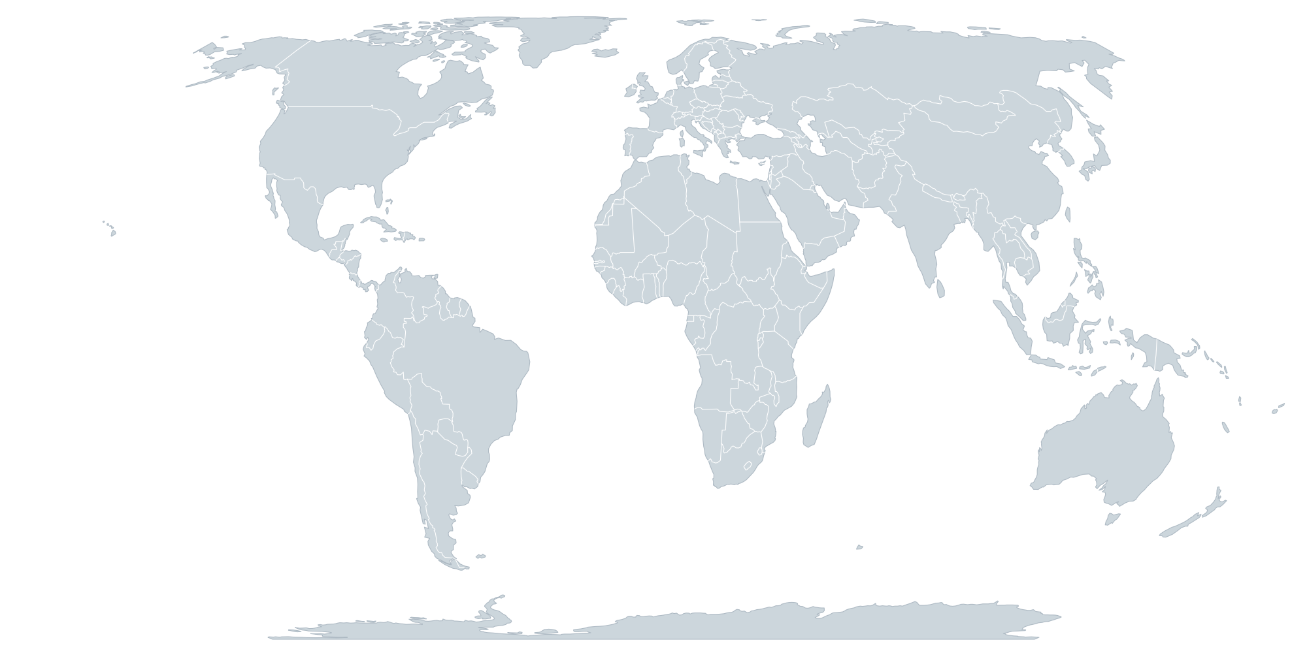

AI AGENT BUILDER ACADEMY · AUGUST 2026
Teilnehmer
37 Teilnehmer · 24 Unternehmen · 4 Kontinente, Schwerpunkt aber klar Europa.
11
Amsterdam
34
Europa
London
20
New York
4 Städte
Dubai
2
Paris
Lima
Barcelona
1
Europa, im Detail
34 von 37 Teilnehmern
37
7
24
20
4
Punktgröße ∝ Teilnehmer pro Stadt
Teilnehmer
Städte
Unternehmen
Branchen
Kontinente
Notes:
Open with energy: each week they wore a new hat. Today the agent stops being a tool they open and becomes a member of staff. 1 min max.

Slide 3
AI AGENT BUILDER ACADEMY · AUGUST 2026
Wo ihr arbeitet
23 Unternehmen in 7 Städten, von VC und Asset Management über Ride-Hailing bis Legaltech und Food.
×6
×4
×4
×2
×2
×2
Bolt.com
ABCapital
Cutr.ai
Bold Print Studios
Founders Keepers
×2
Bo
AB
Cu
BP
FK
TM
TMC
Beyond Meals
E&Y
Gino LegalTech
iO
JBM
Kingsgate
BM
EY
GL
iO
JB
Ki
Kochava
Mantra Investment Partners
Moonfire
Ocean Bear
Seek
Spring Collective
Ko
MI
Mo
OB
Se
SC
Sprootbaby
Albertine
Trip.com
UK Tote Group
Voi/Manual
Sp
Al
Tr
UK
Vo

Slide 4
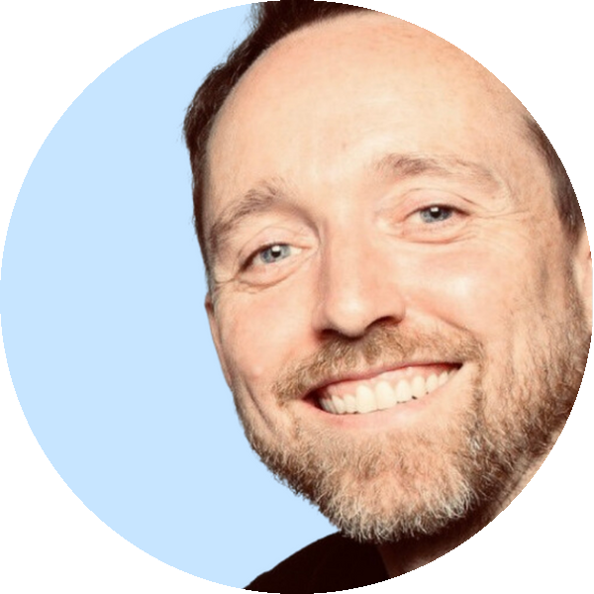

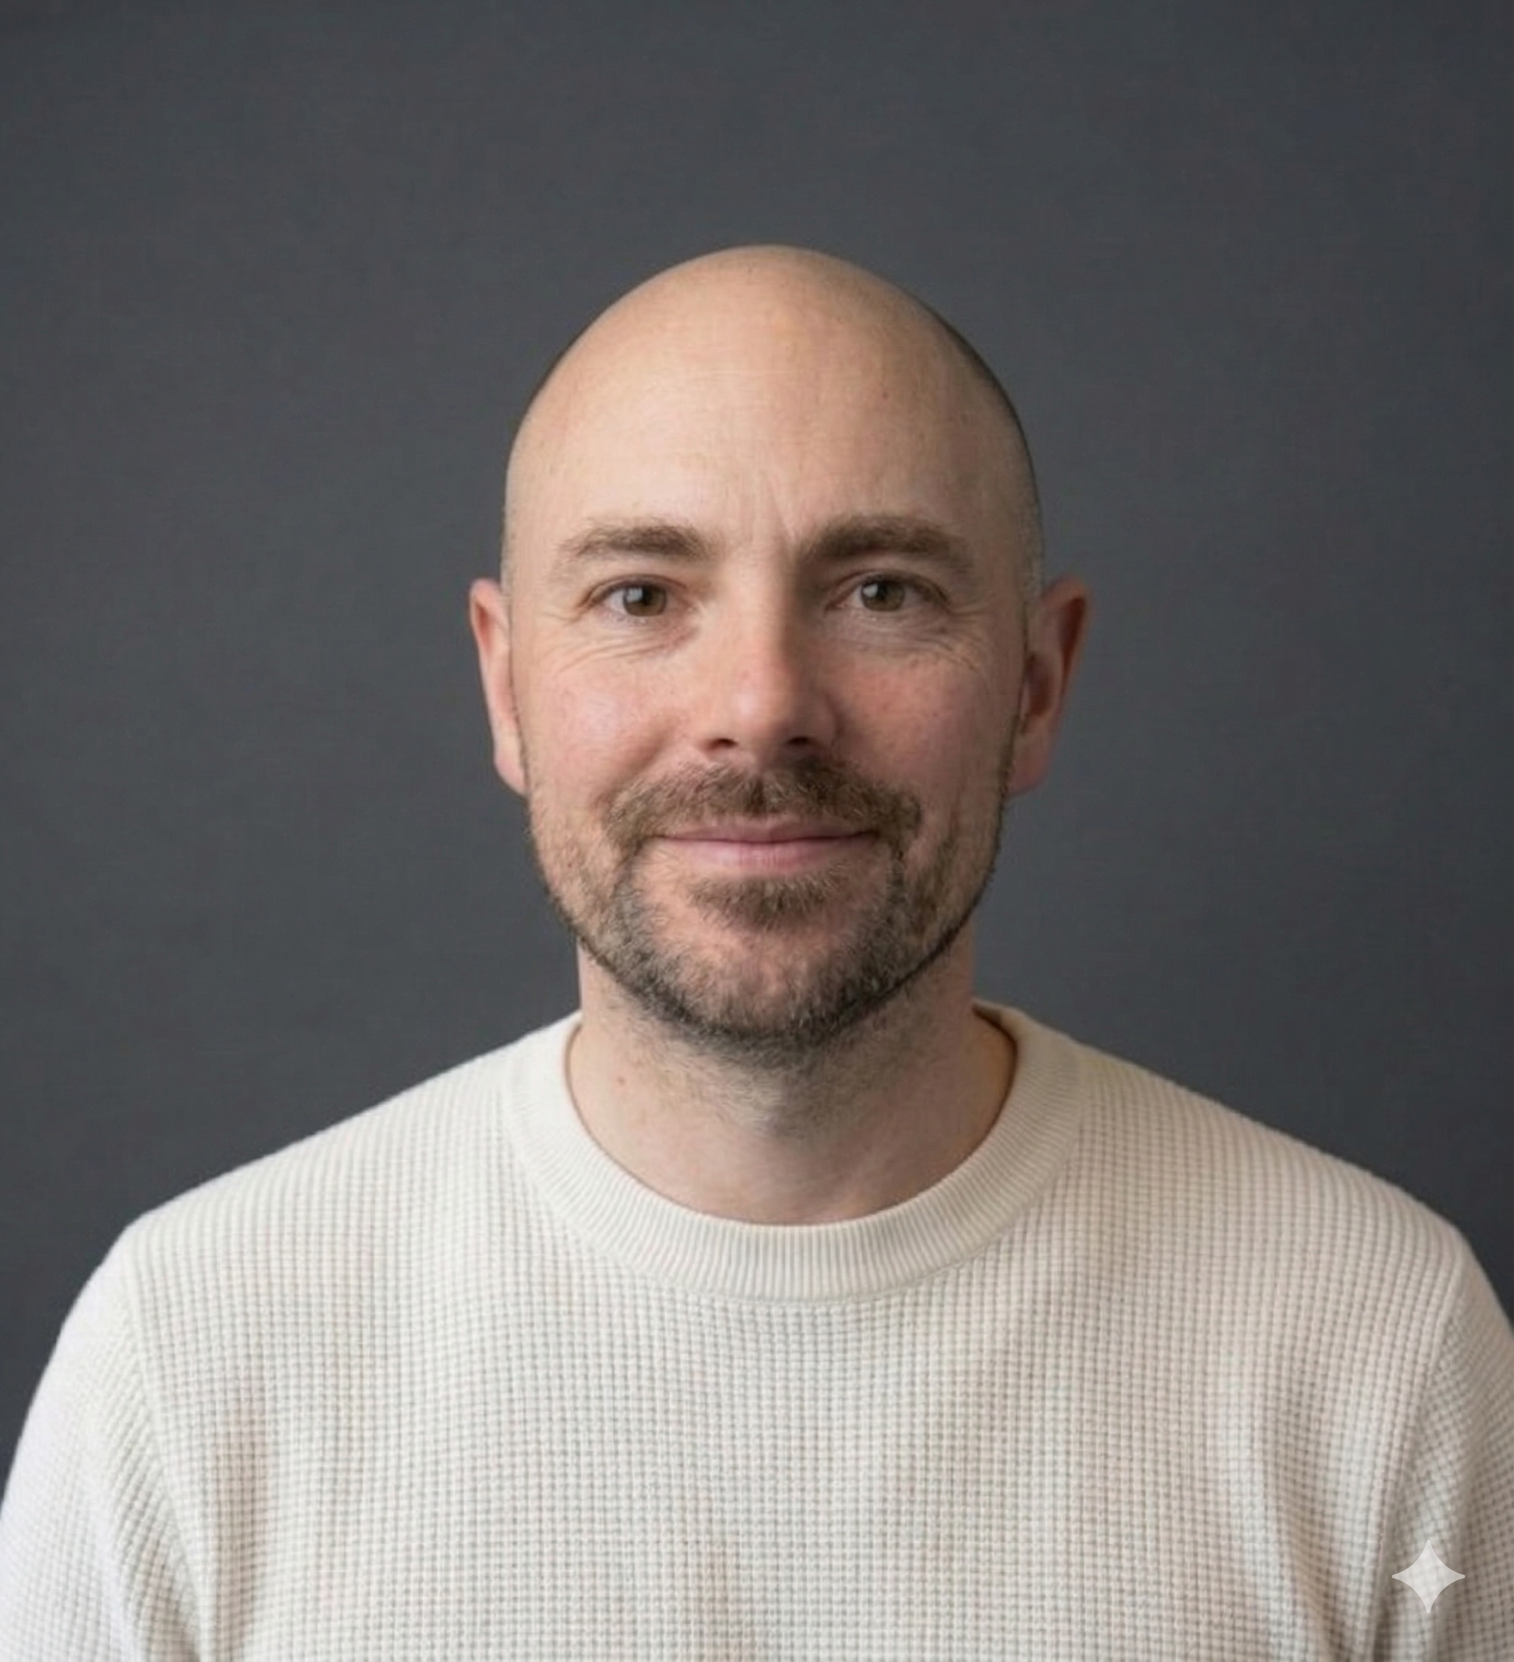
AI AGENT BUILDER ACADEMY · AUGUST 2026
Über mich
  KI-Agenten in Unternehmen bringen, Workflows automatisieren
  KI-Trainings für Führungskräfte, plus Aufbau des QIMP High-Tech Incubators in Braunschweig
Nicolas Meibohm
Deutschland, lebt in Veltheim
Vorher
• Head of Business Development, Oxolo (KI-SaaS)
• Co-Founder & Head of Connected Car, UUNO / Axel Springer
• Head of YouTube & Social Media, Axel Springer / BILD
• Product Manager Sports, BILD
• Consultant, Goldmedia
• Dipl.-Kfm. (MBA), Leuphana Lüneburg
Notes:
Timebox: 10-12 minutes. Park long debugging stories for office hours.

Slide 5
AI AGENT BUILDER ACADEMY · AUGUST 2026
Die Reise in vier Wochen
WOCHE 1
Der Baumeister
Website oder App designt, gecodet und deployed
WOCHE 2
Der Automatisierer
Erste Agenten: Cowork, Scheduled Tasks, Subagenten, MCP-Verbindungen, Skills
WOCHE 3
Die Kommando­zentrale
Mehrstufige Automatisierungen, fortgeschrittene Agenten
WOCHE 4
Autonome Agenten
MCP-Verbindungen, Skills, mehrstufige Automatisierungen
→
→
→
Das Ziel: Top 1%
Notes:
Open with energy: each week they wore a new hat. Today the agent stops being a tool they open and becomes a member of staff. 1 min max.

Slide 6
AI AGENT BUILDER ACADEMY · AUGUST 2026
Am Ende ist das eine ...
Forcing Function.
Notes:
Open with energy: each week they wore a new hat. Today the agent stops being a tool they open and becomes a member of staff. 1 min max.

Slide 7
AI AGENT BUILDER ACADEMY · AUGUST 2026
Der Wochenrhythmus, rund 5 Stunden gesamt
MONTAG
Video-Content
ca. 1 Stunde
Wann du willst
Hausaufgabe: echte Dinge bauen!
MONTAG + MITTWOCH
Offene Sprechstunde
Optional: dazukommen, wenn du Fragen hast
UNTER DER WOCHE
1:1 mit Nico
30 Min. zu Strategie oder Umsetzung
Ab Woche 2
Hier buchen
FREITAG
Live-Gruppensession
90 Min.
Rückblick auf die Woche
Show & Tell
Q&A
→
→
→
Notes:
Open with energy: each week they wore a new hat. Today the agent stops being a tool they open and becomes a member of staff. 1 min max.

Slide 8
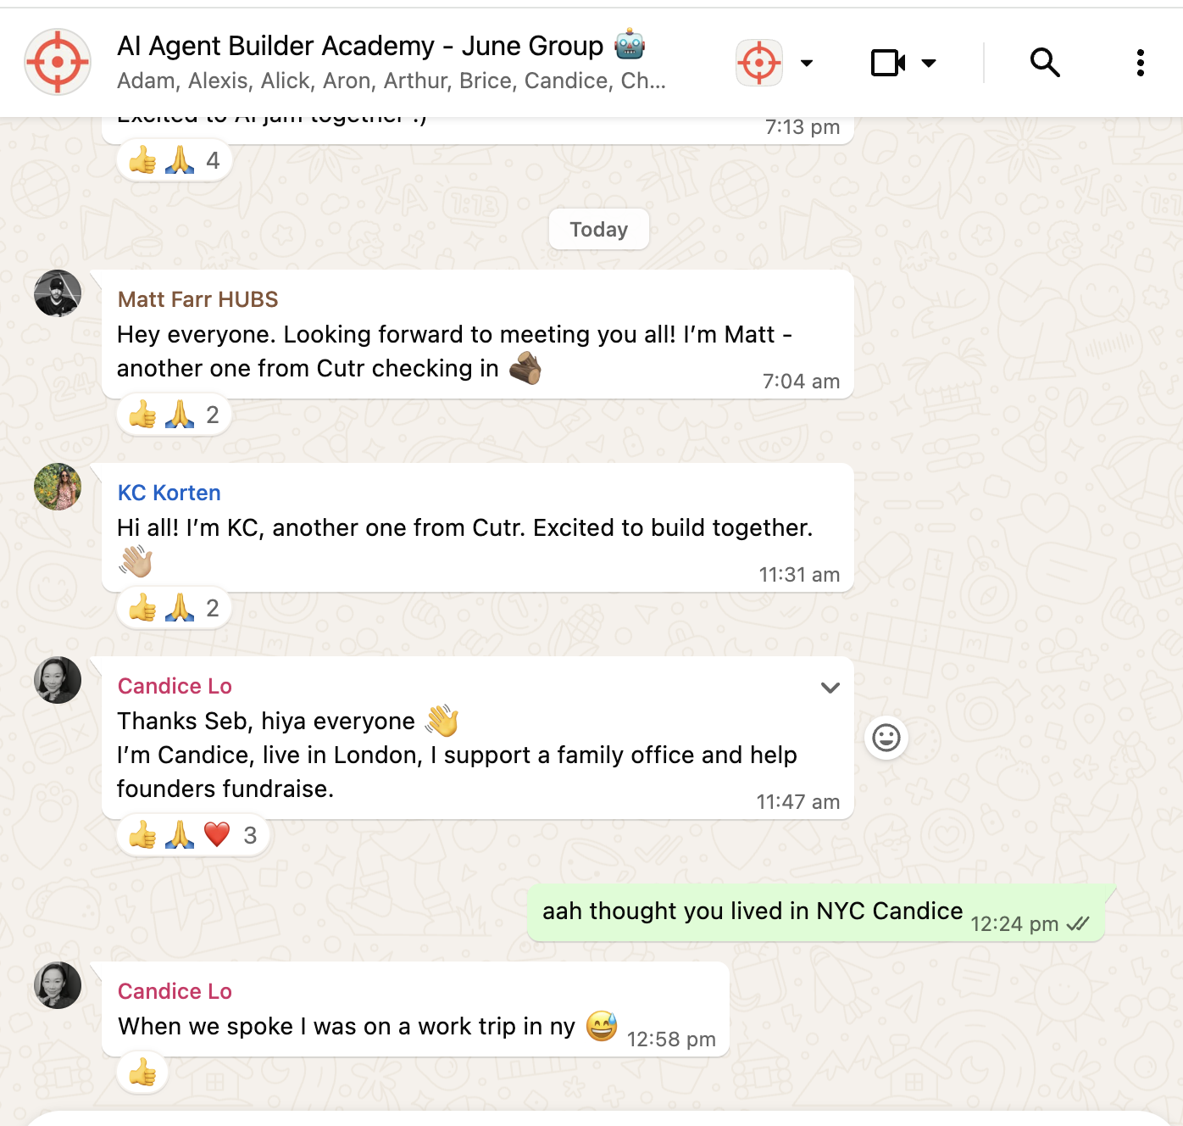
AI AGENT BUILDER ACADEMY · AUGUST 2026
WhatsApp
Die Community auf WhatsApp
Notes:
Open with energy: each week they wore a new hat. Today the agent stops being a tool they open and becomes a member of staff. 1 min max.

Slide 9
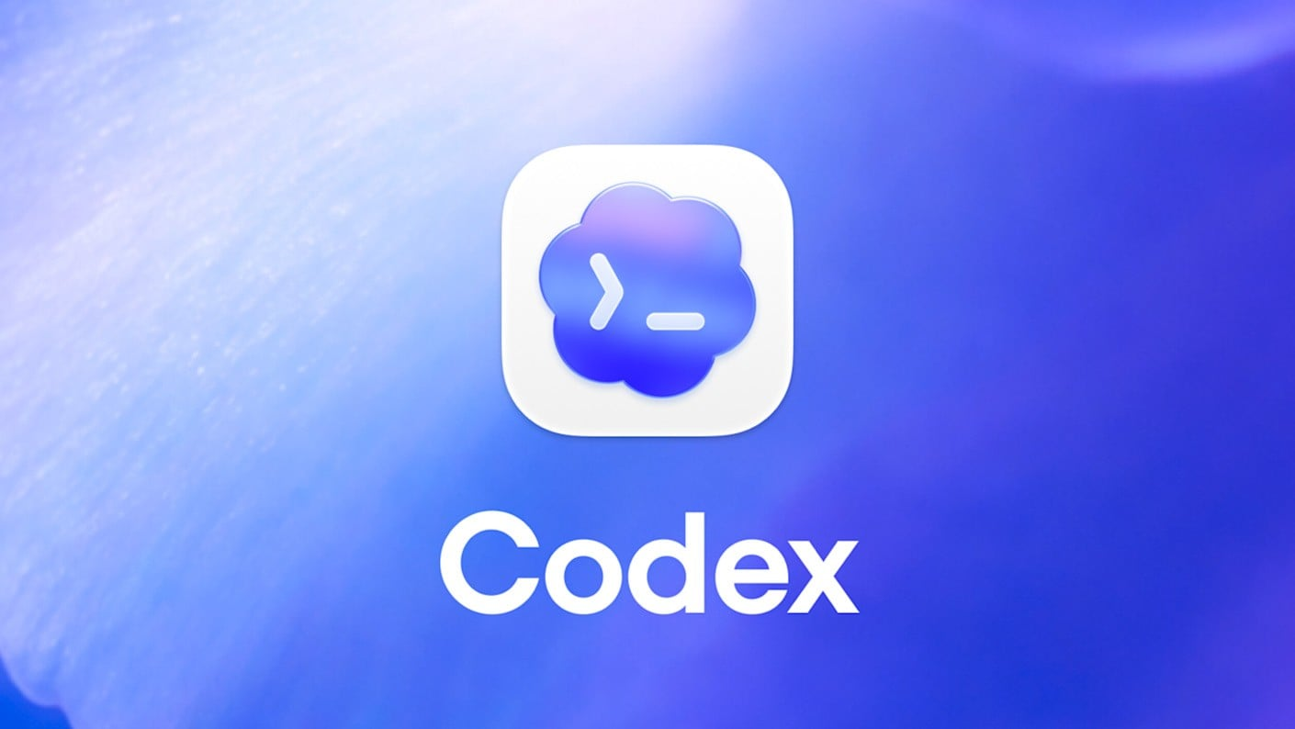
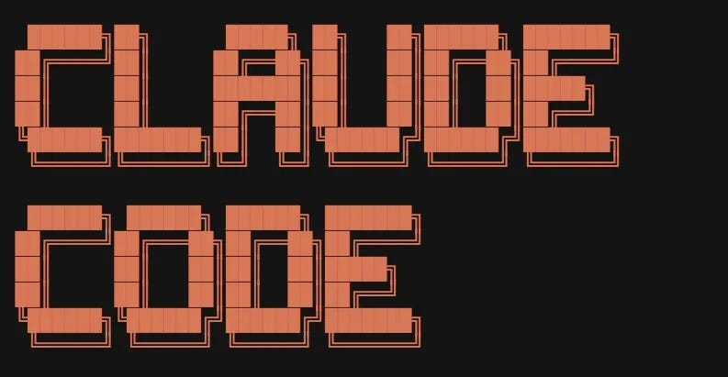


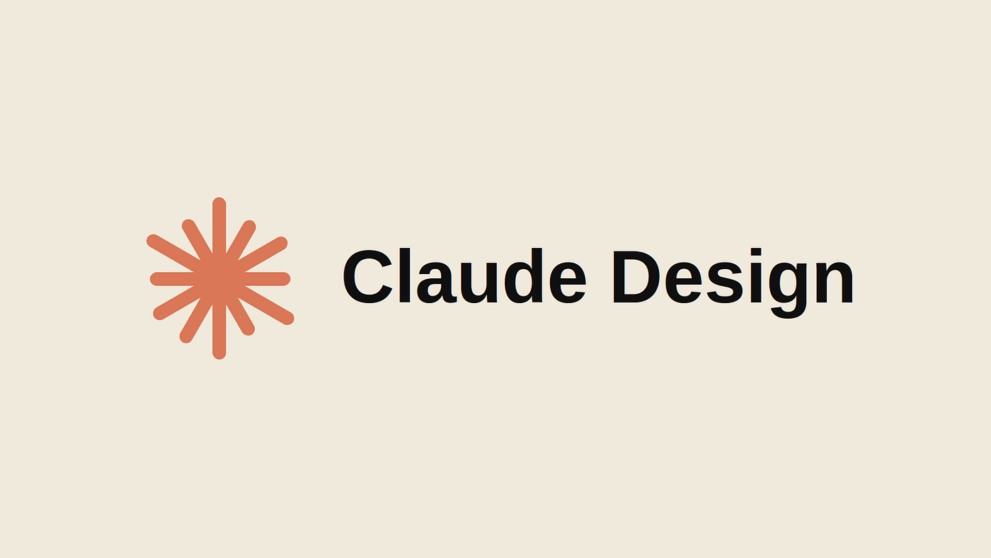
AI AGENT BUILDER ACADEMY · AUGUST 2026
Tools
Notes:
Open with energy: each week they wore a new hat. Today the agent stops being a tool they open and becomes a member of staff. 1 min max.

Slide 10
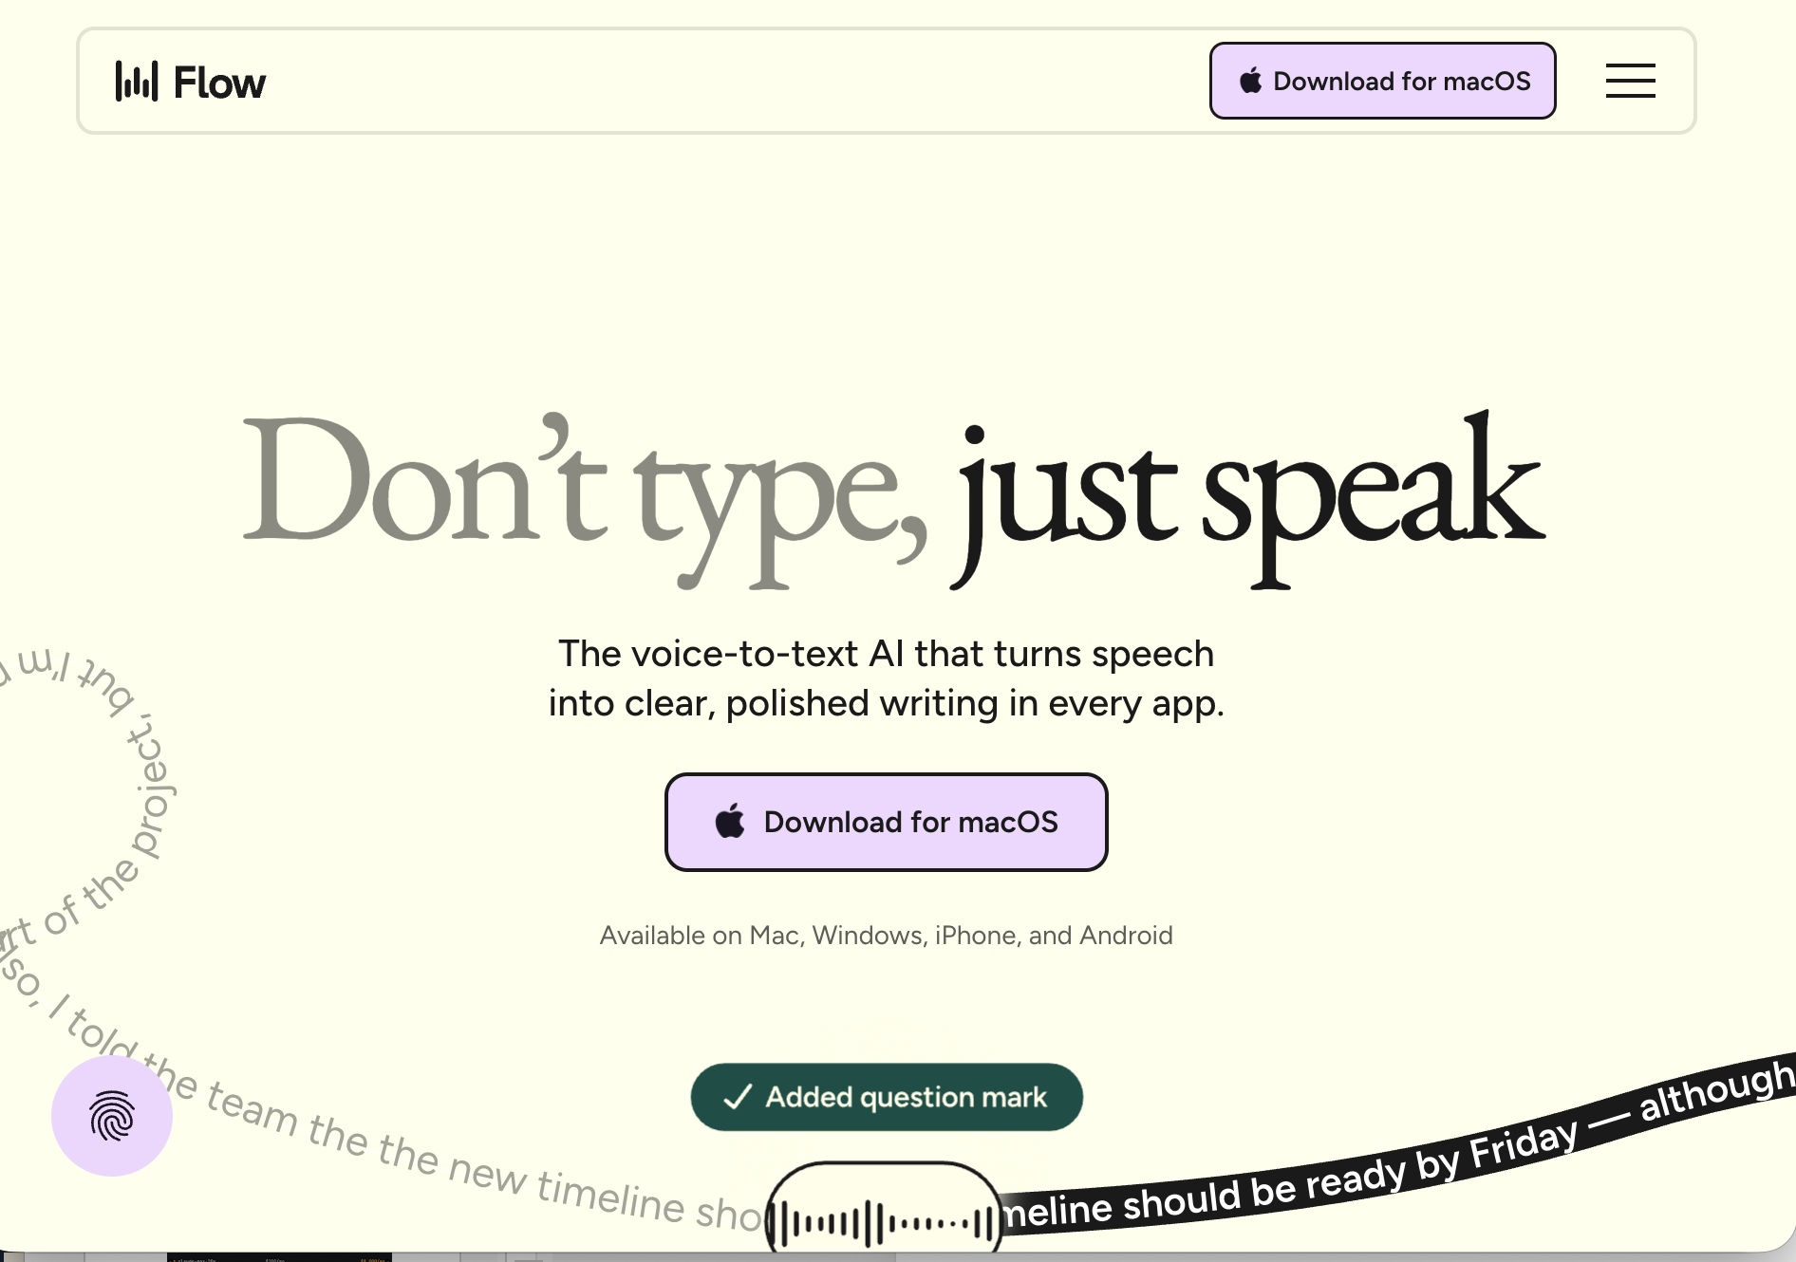
AI AGENT BUILDER ACADEMY · AUGUST 2026
Profi-Tipp: nicht tippen, sprechen
wisprflow.ai
Notes:
Open with energy: each week they wore a new hat. Today the agent stops being a tool they open and becomes a member of staff. 1 min max.

Slide 11
AI AGENT BUILDER ACADEMY · AUGUST 2026
IRL 🍻
L
A
London
Amsterdam
9. Juli
16. Juli
Notes:
Timebox: 10-12 minutes. Park long debugging stories for office hours.

